Slide 1

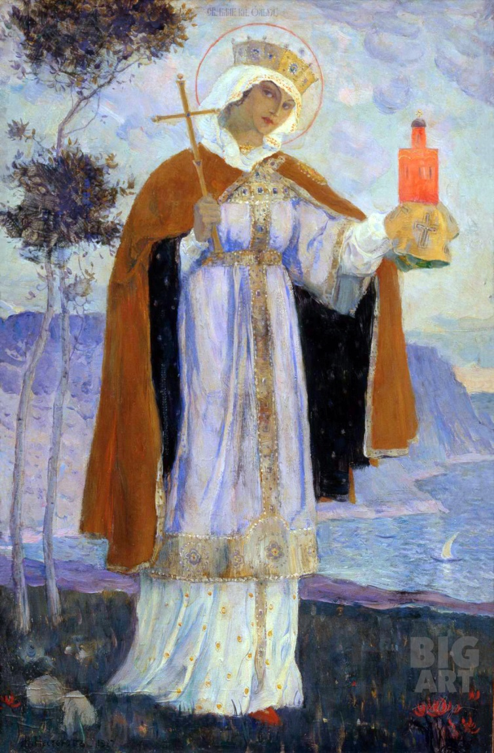
Централизованная библиотечная система г. Пскова
Центральная городская библиотека
Центр правовой информации
Календарь историко-правовых дат на 2020 год
Город Псков и Псковская область
2019

Slide 2
Календарь содержит информацию о памятных датах в истории города Пскова и Псковской области, о юбилеях выдающихся государственных деятелей, жителей Псковской земли, региональных и муниципальных символах и наградах, юбилеях памятных знаков.

Slide 3

Юбилейные даты 2020 года
город Псков и Псковская область
1130 лет
со времени рождения
Святой равноапостольной
княгини Ольги (ок. 890-968 гг.)
Нестеров М. В.
Святая равноапостольная княгиня Ольга
1927 г.

Slide 4
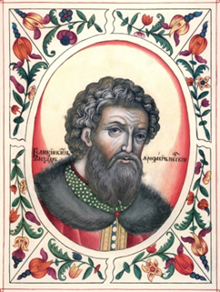
Юбилейные даты 2020 года
город Псков и Псковская область
800 лет
со времени рождения
Русского князя, полководца Александра Ярославовича Невского (ок. 1220-1263 гг.)
Александр Невский
Миниатюра из «Царского титулярника», 1672 г.

Slide 5
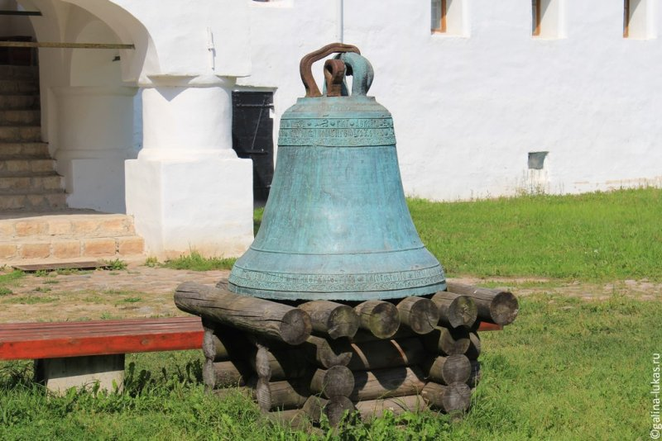
Юбилейные даты 2020 года
город Псков и Псковская область
510 лет
со дня вхождения города Пскова
в состав Русского централизованного государства
13 января 1510 год в Пскове был снят и отправлен в Москву вечевой колокол, тем самым Псковская вечевая республика была официально включена в состав Московского государства

Slide 6
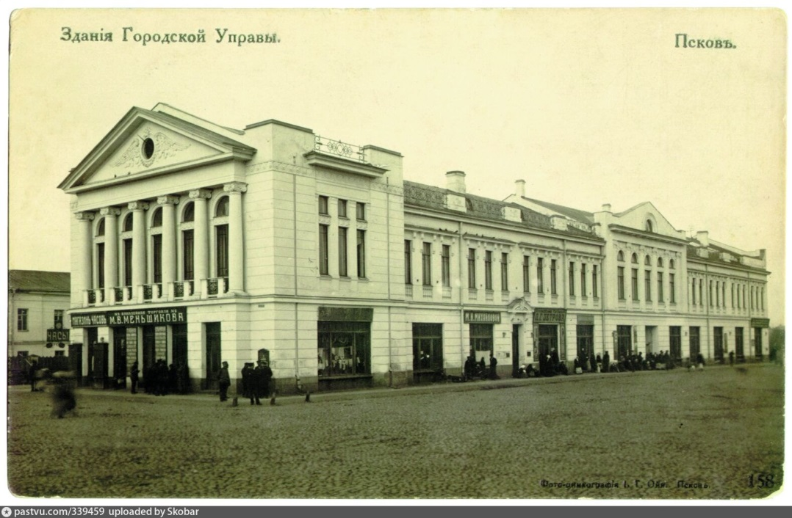
Юбилейные даты 2020 года
город Псков и Псковская область
235 лет
назад впервые была создана Псковская городская Дума на основании «Городского положения» 1785 года, в частности, «Грамоты на права и выгоды городам Российской империи», жалованной 21 апреля 1785 года императрицей Екатериной II
Здание Псковской городской Думы, 1915 г., разрушено во время Великой Отечественной войны, не восстановлено

Slide 7
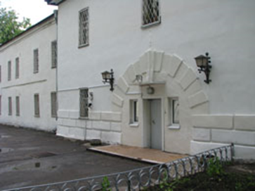
Юбилейные даты 2020 года
город Псков и Псковская область
215 лет
со времени действия тюремного замка в Пскове (ныне Следственный изолятор, 1805 г.)
Здание Следственного изолятора № 1 (г. Псков, ул. Некрасова д. 39)

Slide 8
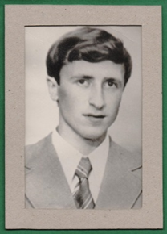
Юбилейные даты 2020 года
город Псков и Псковская область
70 лет
со дня рождения Алехина
Алексея Александровича (02.12.1950 – 29.12.1974), лейтенанта милиции,
кавалера ордена Красной Звезды (посмертно)
Именем милиционера в апреле 1976 года названа одна из улиц города Пскова

Slide 9
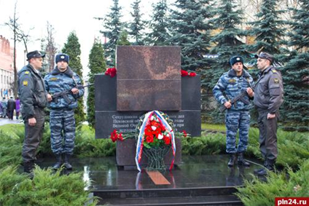
Юбилейные даты 2020 года
город Псков и Псковская область
25 лет
со дня открытия в г. Пскове Памятного знака сотрудникам органов внутренних дел Псковской области, погибшим в годы Великой Отечественной войны и при исполнении служебного долга в мирное время в Пскове (10 ноября 1995 г.)
Памятный знак установлен у перекрестка Октябрьского проспекта и Иркутского переулка

Slide 10


Юбилейные даты 2020 года
город Псков и Псковская область
10 лет
со дня утверждения Псковской городской Думой Положения о гербе и флаге города Пскова (16 июля 2010 г.)
Герб г. Пскова
Флаг г. Пскова

Slide 11
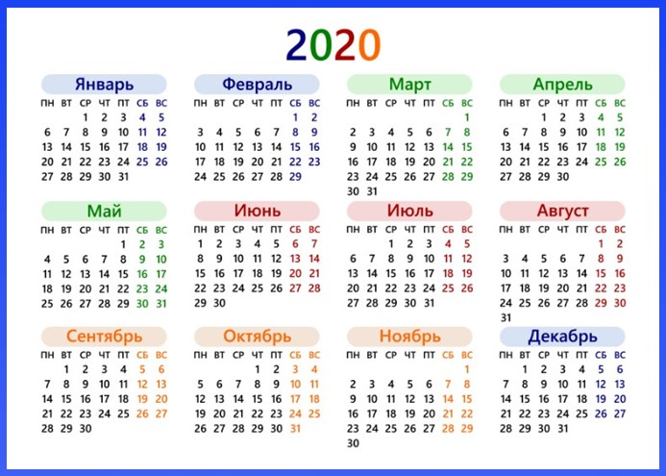

Slide 12

Страница Центра правовой информации на сайте ЦБС г. Пскова
http://bibliopskov.ru/pravo_pskov.htm
Центральная городская библиотека
Псков, ул. Конная, 6
(8 8112) 57 – 11 – 73
Материал подготовила
библиограф ИБО ЦГБ ЦБС г. Пскова Е. П. Примак

